Slide 1
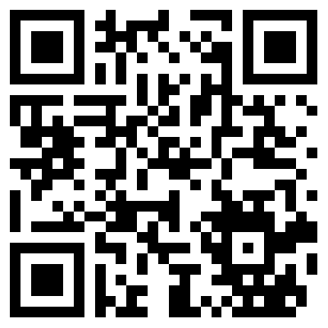
Unnützes Minecraft Wissen:
Wusstest Du schon?
...dass jemand versprochen hat, einen USB-Stick zu essen, wenn man Eier in Minecraft werfen kann. Und sein Versprechen auch gehalten hat!
Hier ist der Beweis:

Slide 2
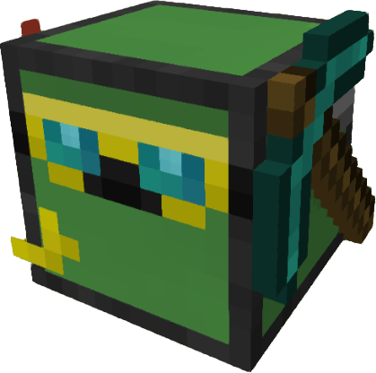
Level #6: Wenn-Dann!
Programmieren lernen in Minecraft
Die Schildkröte kann auch selber Entscheidungen treffen. Damit kannst du das Mähen des Smaragdfeldes ohne Zählen meistern!

Slide 3

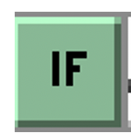
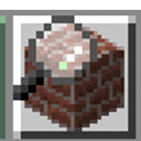

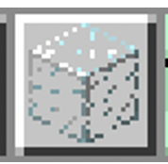
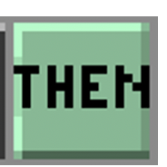
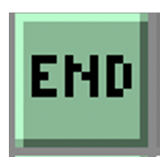
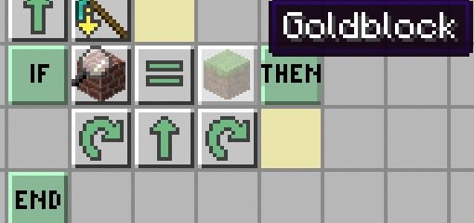

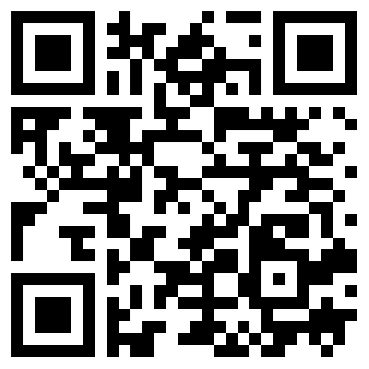
Wenn-Dann
Mit den Blöcken “WENN“ (IF und „DANN“ kann die Schildkröte Entscheidungen treffen:
WENN vor mir was ist, DANN bitte abbiegen!
Was zu tun ist, steht dann zwischen dem und
WENN
VOR MIR
IST
GOLDBLOCK
DANN(
ENDE)
Video mit
Anleitung

Slide 4
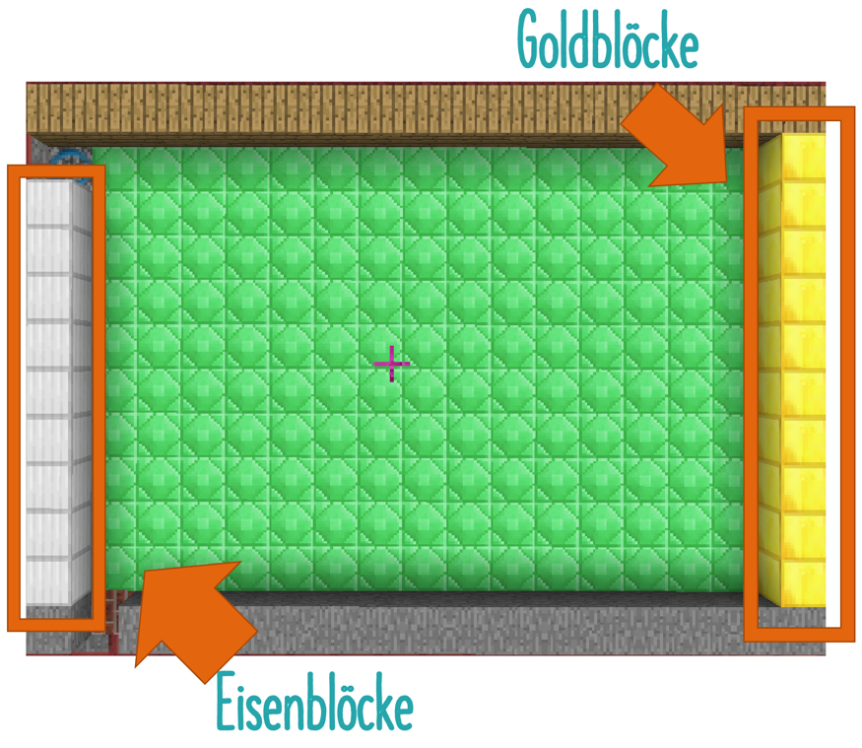
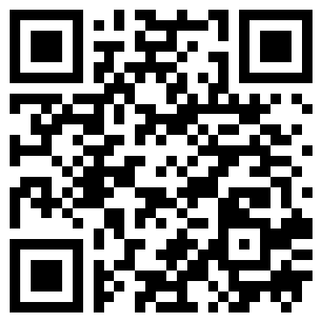
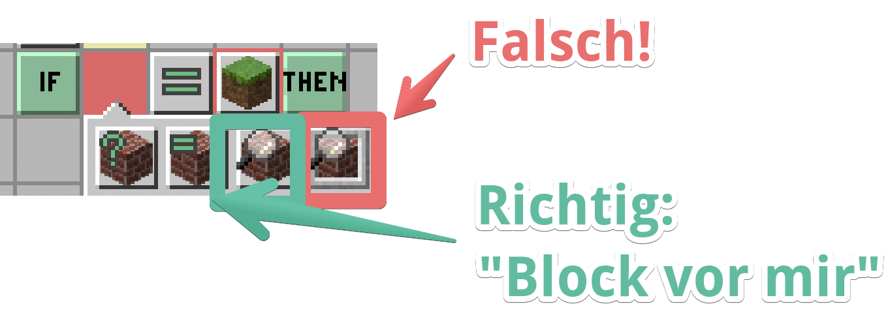

Challenge
Mähe das Smaragdfeld ohne Zählen!
In der letzten Stunde haben wir ja für die Schildkröte gezählt. Lass sie diesmal die Entscheidung, wann sie links oder rechts abbiegen muss selbst fällen!
Auf den beiden Seiten des Feldes sind jeweils verschiedene Blöcke, die können der Schildkröte helfen!
Lösung:
Verwechslungsgefahr!

